Slide 1
SETKÁNÍ S PACIENTSKÝMI ORGANIZACEMI
10. 5. 2018

Slide 2
Nadpis
Program
Úvodní slovo náměstka pro legislativu a právo
2. Představení Portálu pro pacientské organizace a pacienty
Klára Čížková, OPP
3. Zapojení zástupců pacientů na Ministerstvu zdravotnictví
Jana Hlaváčová, OPP
4. Informace z Pacientské rady
Šárka Liolia, OPP
vedoucí pracovních skupin

Slide 3
Radek Policar
náměstek pro legislativu a právo

Slide 4
Nadpis
Portál pro pacientské organizace a pacienty
Obsah portálu
Stávající stav
Aktuální informace o zapojování zástupců pacientů na ministerstvu
Databáze pacientských organizací
Do budoucna
Vzdělávací materiály pro pacientské organizace
Kalendář akcí
Fórum

Slide 5
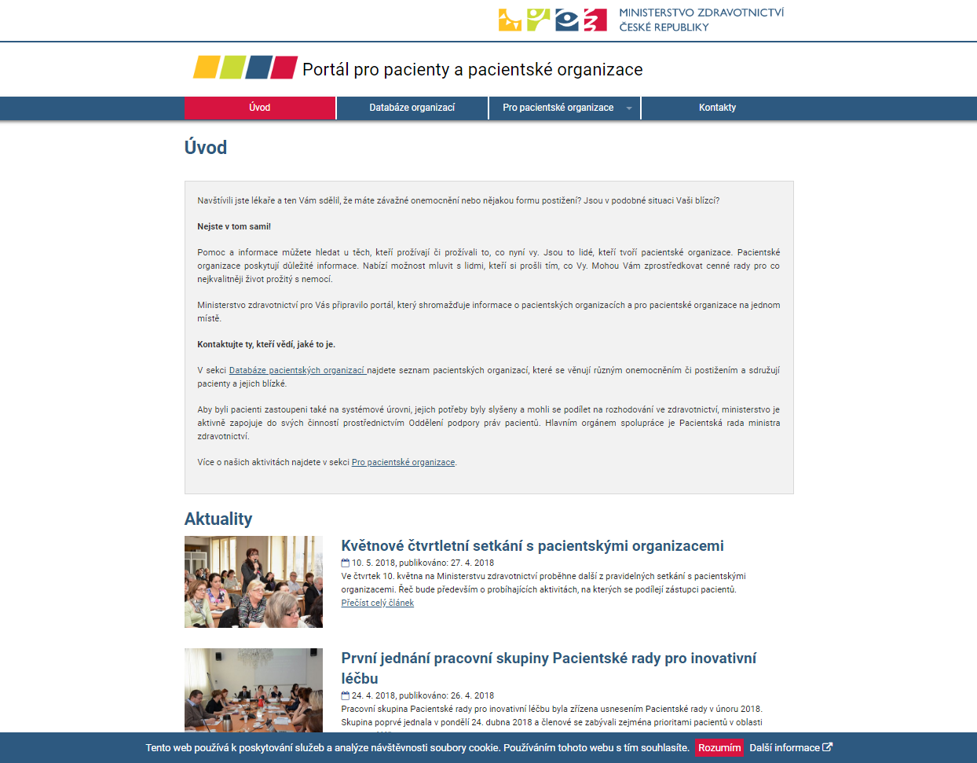
Nadpis
Portál pro pacientské organizace a pacienty
pacientskeorganizace.mzcr.cz/index.php

Slide 6
Nadpis
Portál pro pacientské organizace a pacienty
Principy portálu
Aktuálnost informací / kontaktních údajů
Přístupnost
              Osoby se zrakovým postižením
    Osoby se sluchovým postižením
Přístupný web umožňuje plnohodnotné používání všem svým uživatelům bez ohledu na jejich hendikep – ať už trvalý či dočasný.
Zdroj: http://www.pristupnost.cz/o-pristupnosti/

Slide 7
Nadpis
Zapojení zástupců pacientů na ministerstvu zdravotnictví
Formy zapojení pacientů
Neformální
Pravidelná setkávání s pacientskými organizacemi
Jednotlivé spolupráce s pacientskými organizacemi a jejich podněty
Formální
Pacientská rada ministra zdravotnictví
Pracovní skupiny Pacientské rady
Účast pacientů v pracovních skupinách MZ
Připomínkování legislativy v gesci MZ

Slide 8
Nadpis
Aktivity od setkání s Pacientskými organizacemi 15. 1.:
Zasedání Pacientské rady a jejích pracovních skupin
Zasedání Pacientské rady (5. 2., 2. – 4. 3.)
Zasedání Pracovní skupiny Pac. rady ke zdravotnickým prostředkům (15. 1., 13. 2., 18. 3.)
Zasedání Pracovní skupiny Pac. rady ke zdravotně-sociálnímu pomezí (17. 3.)
Zasedání Pracovní skupiny Pac. rady k inovativní léčbě
(24. 3. )

Slide 9
Nadpis
Aktivity od setkání s Pacientskými organizacemi 15. 1.:
Účast pacientů v pracovních skupinách MZ
Pracovní skupina pro kategorizaci a úhradovou regulaci zdravotnických prostředků
20. 12. 2017, 15. 1. 2018
Marie Ředinová, Ilco ČR; Zdeňka Faltýnková, CZEPA
Pracovní skupina pro revizi systému cen a úhrad léčiv
27. 3. 2018, 27. 4. 2018
Anna Arellanesová, ČAVO; Edita Müllerová, Revma Liga ČR
Mezirezortní pracovní skupina ke zdravotně sociálnímu pomezí
    23. 4. 2018
Jitka Reineltová, Parent Project ČR
Komise pro posuzování nových přístrojových technologií a kapacit hrazených ze zdravotního pojištění
11. 4. 2018
Simona Zábranská, Klub nemocných cystickou fibrózou

Slide 10
Nadpis
Účast pacientů v připomínkových řízeních MZ po 15. 1.
Pacientská rada připomínkuje
                návrhy legislativních a nelegislativních návrhů ministerstva zdravotnictví
                ve vnitřním připomínkovém řízení
                prostřednictvím Oddělení podpory práv pacientů
                Zasílání návrhů Oddělením podpory práv pacientů: Pacientská rada a její pracovní skupiny
                Pacientské organizace nezastoupené v Radě či pracovních skupinách mohou zaslat své připomínky Oddělení podpory práv pacientů.
                Legislativní plán vlády:
                zdravotnické prostředky
                o léčivech
                zdravotnický informační systém
                o návykových látkách
                o ochraně veřejného zdraví
                odškodňování újmy způsobené povinným očkováním
                o sociálních službách

Slide 11
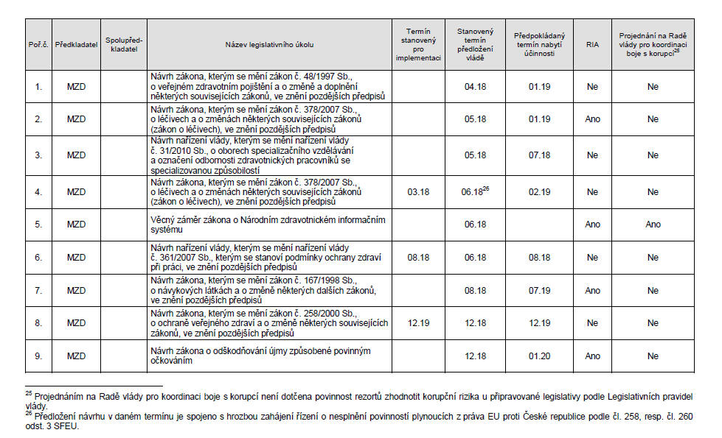
Nadpis
Účast pacientů v připomínkových řízeních MZ po 15. 1.
Pacientská rada připomínkuje
                návrhy legislativních a nelegislativních návrhů ministerstva zdravotnictví
                ve vnitřním připomínkovém řízení
                prostřednictvím Oddělení podpory práv pacientů
                povinným očkováním
                o sociálních službách

Slide 12

Legislativní proces
vláda
Poslanecká sněmovna
MPSV
MZV
VOP
MV
MF
+
prezident
Senát
…
MS
MMR
+ MŠMT, MO….
OPP
Sbírka zákonů
PacR
MZ

Slide 13
Nadpis
Účast pacientů v připomínkových řízeních MZ po 10. 1.
zdravotnické prostředky – novela zákona č. 48/1997 Sb., o veřejném zdravotním pojištění
kategorizace (2. 2.)
návrh pravidel úhrady (15. 2.)
novela zákona č. 121/2000 Sb., o právu autorském (16. 2.)
novela vyhlášky č. 98/2012 Sb., o zdravotnické dokumentaci (20. 2.)
návrh vzdělávacího programu certifikovaného kurzu „Paliativní péče“ (15. 3.)
novela zákona č. 13/1997 Sb., o pozemních komunikacích (28. 3.)
návrh zprávy o plnění úkolů vyplývajících z národního akčního plánu pro vzácná onemocnění na léta 2015 až 2017 a návrh národního akčního plánu pro vzácná onemocnění na léta 2018 až 2020 (6. 4.)
novela vyhlášky č. 134/1998 Sb., kterou se vydává seznam zdravotních výkonů s bodovými hodnotami, ve znění pozdějších předpisů (10. 5.)

Slide 14
Nadpis
Informace z Pacientské rady
Pacientská rada ve struktuře MZČR
zasedání Pacientské rady
vznik a činnost pracovních skupin Pacientské rady
    pracovní skupina pro zdravotnické prostředky
    pracovní skupina pro zdravotně-sociální pomezí
    pracovní skupina pro inovativní léčbu

Slide 15
Ministerstvo zdravotnictví ČR
ministr
sekce zdravotní péče
sekce legislativy a práva
sekce ekonomiky a zdr. pojištění
sekce ochrany a podpory veřejného zdraví
Oddělení podpory práv pacientů
poradní orgán ministra
Pacientská rada
pracovní skupina Pacientské rady pro inovativní léčbu
pracovní skupina Pacientské rady pro zdr. prostředky
pracovní skupina pro zdravotně sociální pomezí
pracovní skupina Pacientské rady pro duševní onemocnění

Slide 16
Nadpis
Zasedání Pacientské rady
    3. zasedání (5. února 2018)
    zřízení pracovních skupin Pacientské rady
    4. zasedání – výjezdní (2.- 4. března 2018)
    vnitřní záležitosti fungování Rady
    plán činnosti, proaktivní činnost Rady
    fungování pracovních skupin
    formulace potřeb pacientů v oblasti vzdělávání
    5. zasedání (16. května 2018)

Slide 17
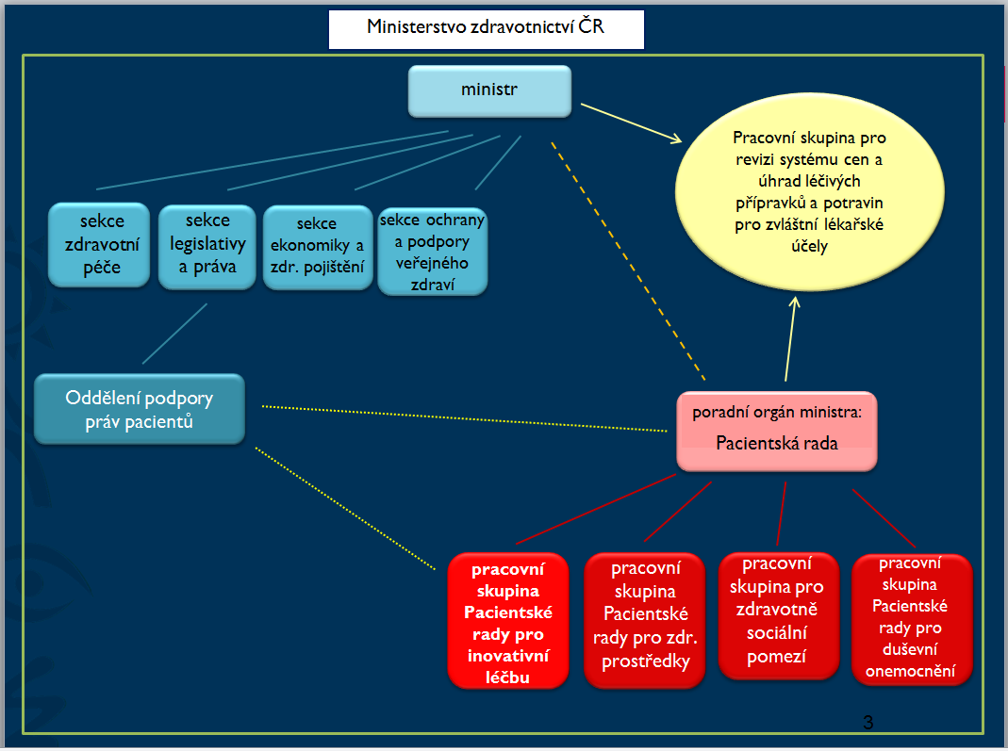

Nadpis
pracovní skupina Pacientské rady pro inovativní léčbu
    Pracovní skupina pro inovativní léčbu
    Anna Arellanesová, vedoucí pracovní skupiny Pacientské rady a členka pracovní skupiny ministerstva zdravotnictví pro revizi systému cen a úhrad léčiv
    1. jednání 24. 4. 2018
    definování priorit pacientů
    v oblasti inovativní léčby

Slide 18
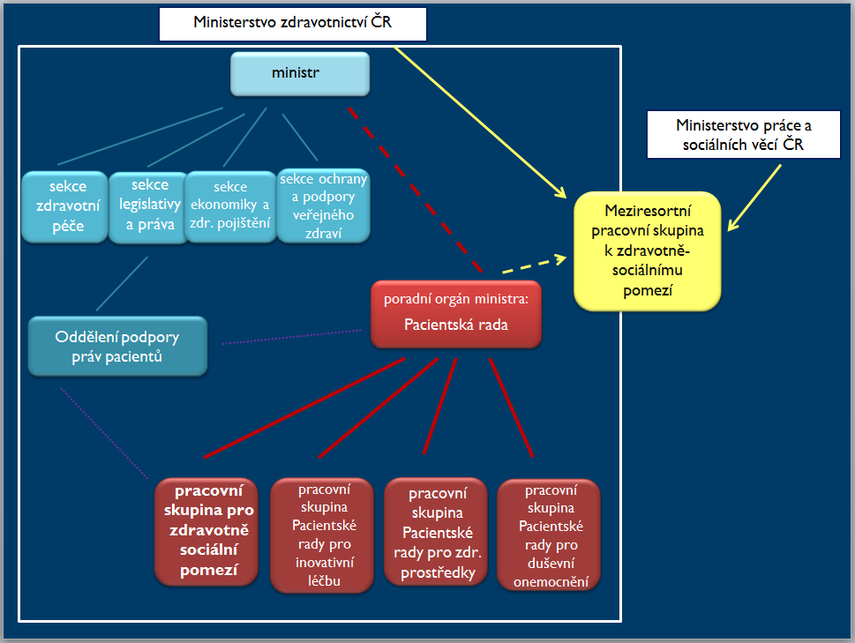
Nadpis
pracovní skupina pro zdravotně sociální pomezí
    Pracovní skupina pro zdravotně-sociální pomezí
    Jitka Reineltová, vedoucí pracovní skupiny
    1. jednání 17. 4. 2018
    definování priorit
            pacientů v oblasti
            zdravotně-sociálního
            pomezí

Slide 19
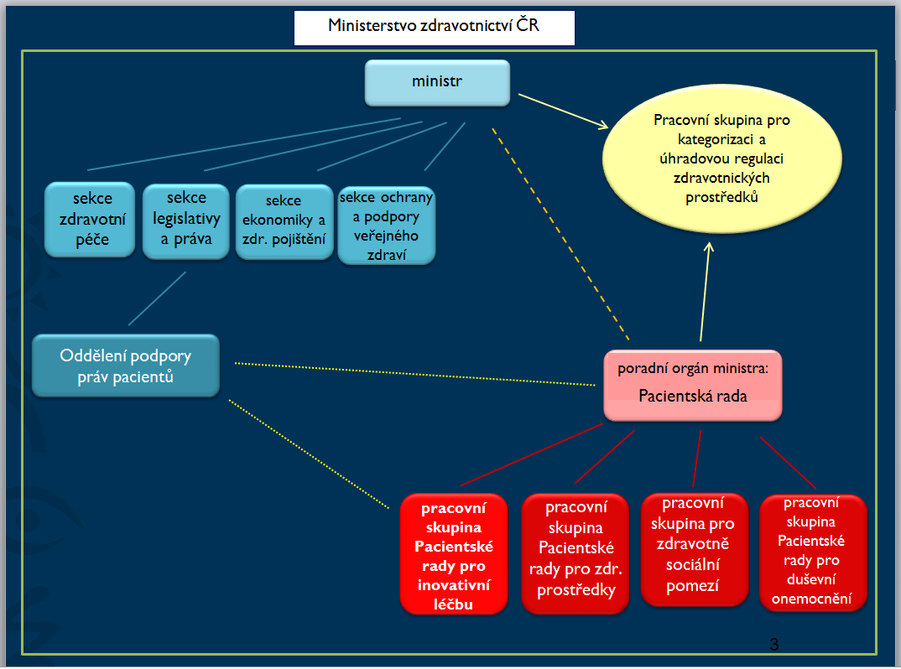
Nadpis
pracovní skupina pro zdravotnické prostředky
    Pracovní skupina pro zdravotnické prostředky
    Marie Ředinová, vedoucí pracovní skupiny
    Zdeňka Faltýnková, zástupce vedoucí pracovní skupin
    1. jednaní 10. 1. 2018
    2. jednání 13. 2. 2018
    3. jednání 18. 4. 2018

Slide 20
Návrh nové úpravy úhrady a kategorizace zdravotnických prostředků
duben 2018
květen 2018
vláda
Poslanecká sněmovna
MPSV
MZV
podzim 2018
VOP
MV
MF
+
prezident
Senát
…
MS
MMR
březen 2018
+ MŠMT, MO….
OPP
Sbírka zákonů
únor 2018
PacR
1. 1. 2019
MZ

Slide 21
Návrh nové úpravy úhrady a kategorizace zdravotnických prostředků
Ministerstvo zdravotnictví
SÚKL
pojišťovny
Pacientská rada
poradní orgán
ministra
CzechMed
AVDZP
ČLK
ČLS JEP
pracovní skupina Pac. rady k ZP
21
21

Slide 22
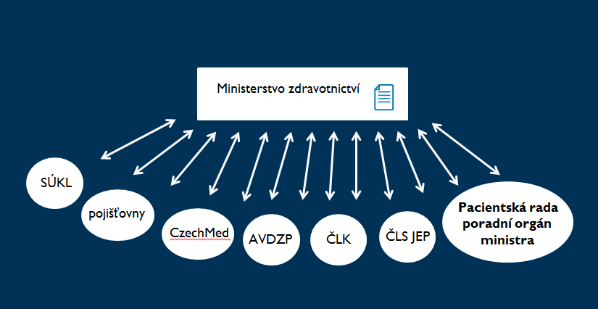
Nadpis
Harmonogram prací
Pracovní skupina MZ ke kategorizaci a úhradové regulaci zdravotnický prostředků:
20. 12., 10. 1., účast za PR: Marie Ředinová, Zdeňka Faltýnková

Slide 23
Nadpis
Harmonogram prací – jednání k jednotlivým kategoriím
19. 3. 2018 – úhradová kategorie 1, 2 a 3
Organizace: CZEPA, ILCO, NRZP
21. 3. 2018 - úhradová kategorie 4, 6 a individuálně zhotovované zdravotnické prostředky
Organizace: APP, Aliance žen s rakovinou prsu
26. 3. 2018 - úhradová kategorie 5, 8 a 9
Organizace: CZEPA, ILCO, NRZP, Diaktiv, SNN, ČAVO
28. 3. 2018 - úhradová kategorie
Organizace: CZEPA, NRZP, Parent Project, Klub nemocných cystickou fibrózou.
3. 4. 2018 cirkulace zdravotnických prostředků
Organizace: CZEPA, NRZP

Slide 24
Kategorizační strom
Kategorie | Připomínkující pacientské organizace |  | Připomínky: Přijato či zohledněno / uplatněno
1 | CZEPA |  | 1 / 1
2 | ILCO, NRZP, CZEPA |  | 13 / 15
3 | ILCO |  | 24 / 31
5 | NRZP, CZEPA, DIAKTIV, ČAVO |  | 12 / 19
7 | NRZP, CZEPA, Parent project |  | 26 / 67
8 | Svaz neslyšících a nedoslýchavých osob |  | 6 / 7
10 | Klub nemocných cystickou fibrózou, Parent project |  | 4 / 10
IND | Asociace protetických pacientů |  | 38 /42
OPR + ÚPR | NRZP, CZEPA |  | 18
Celkem |  |  | 124 / 192
Paragrafové znění
Připomínkující pacientské organizace |  | akceptováno / vysvětleno / neakceptováno
NRZP, CZEPA, Asociace protetických pacientů, Svaz neslyšících a nedoslýchavých osob, ILCO |  | 4 / 8 / 3

Slide 25
Nadpis
Plán dalšího rozvoje zapojení pacientů
Vzdělávání pro pacientské organizace
Memoranda o spolupráci na zastupování v Pacientské radě
Revize Statutu a Jednacího řádu Pacientské rady
Systém certifikace pacientských organizací na MZ
Legislativní definice pacientské organizace a související změny zákonů
Financování pacientských organizací – současné financování z veřejných zdrojů, Norské fondy, analýza možností systémového financování pacientských organizací

Slide 26
Děkujeme za pozornost a těšíme se na další spolupráci
propacienty@mzcr.cz

